Slide 1



PMO
28 de Mayo de 2018

Slide 2
Indice
Incepción
Introduccion
Como preparar una Inception
Mapa de stackholdes

Slide 3
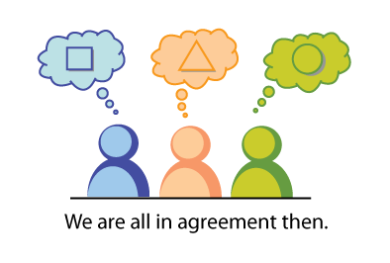
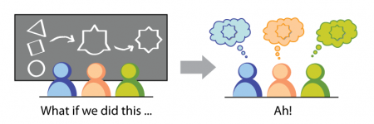
Inception
Una Inception, es un conjunto de dinámicas orientadas a enfocar a todas las personas involucradas en un proyecto hacia un mismo objetivo, reduciendo muchas de las incertidumbres, ayudando a explicitar los riesgos más evidentes y poniendo en común las expectativas de todos.

Slide 4
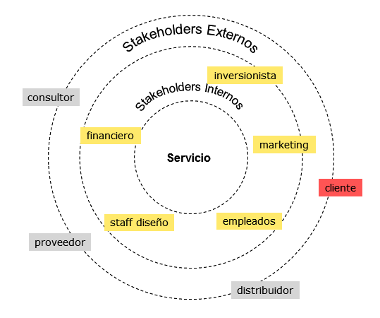

Cómo preparar una Inception
01
Mapa Stakeholders
El objetivo es mapear “quién es quién” en nuestro sector, identificando los posibles grupos de interés y de poder, para poder analizar cómo pueden influir en nuestro proyecto, cómo se relacionan (nos relacionamos) entre sí, o determinar el grado influencia entre todos. Pero lo verdaderamente interesante es poder establecer una conexión o relación estratégica con cada uno de ellos.
¿Quiénes son los Stakeholders?
Se refieren a todas las partes que puedan o no verse afectada por la iniciativa
Los stakeholders pueden ser internos (colaboradores, gerentes, inversores, etc.) o externos (clientes, proveedores, distribuidores, gobierno, sociedad, etc.).
Interno
Marca a los stakeholders imprescindibles

Slide 5

Cómo preparar una Inception
02
Reunir a todas las personas necesarias
Agenda la reunión.
Agéndala con un tiempo considerable
Con el espacio adecuado
Define un cuórum mínimo de asistencia, priorizando primero a los stakeholders imprescindible
(100% Imprescindibles, 20 % los internos , 10% Externos)

Slide 6


En la Inception
03
Contextualización
Lo primero que tenemos que asegurar es que todos los miembros del equipo entendamos la Principal razón del proyecto!
Por qué estamos haciendo el proyecto
Para que estamos haciendo el proyecto
Tip: Recuerda que no solo es importante que el equipo sepa la razón, si no que se entienda (el trasfondo)

Slide 7





En la Inception
XXXXXXXX
04
Vision
The elevator pitch
Product Vision Board
Nombre del Proyecto:
Frase Representativa:
¿Para quién es el producto?
¿Qué necesidades tiene el cliente?
Producto
Valor

Slide 8
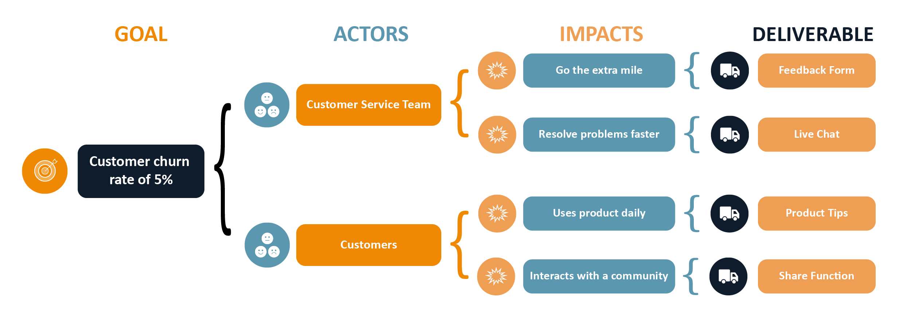
En la Inception
05
Impact Mapping
xxxxxxxxx

Slide 9
En la Inception
06
La comunidad del proyecto
Interno
xxxxxxxxx

Slide 10
En la Inception
xxxxxxxxx
07
La Lista del Si / No
Pon visible y comunica las cosas (funcionalidades) que No se van a hacer.
Muchas de las veces asumimos, pero al decirlas genera conocimiento compartido. Además le da foco al equipo sobre lo que debe construir.
Además así pueden evitar malos entendidos con los involucrados y setear expectativas!
In
Out
Unresolved

Slide 11
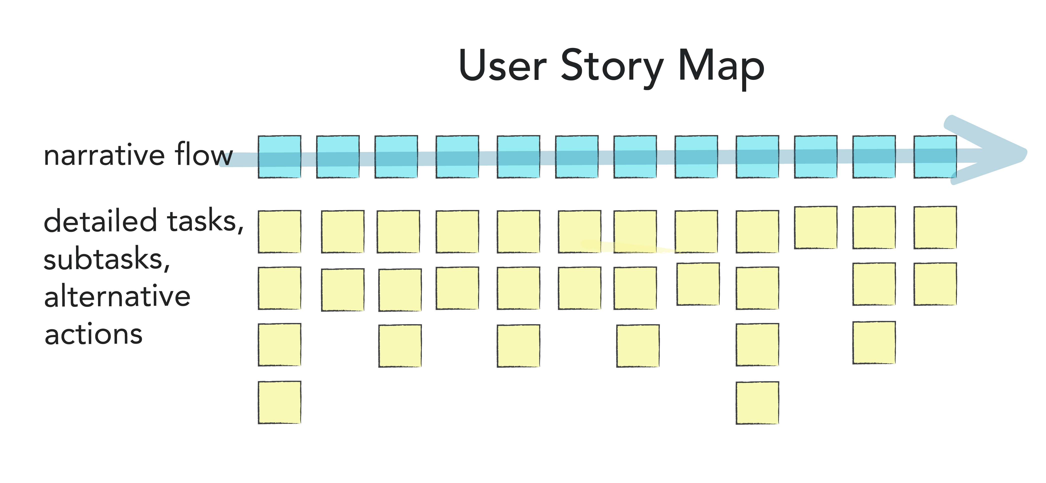
En la Inception
08
Story Mapping
El Story Mapping es una herramienta visual que mapea las funcionalidades de un producto contextualizado a un escenario. Su elaboración permite generar de manera mas sencilla el Product Backlog
Pasos
Proceso

Slide 12
En la Inception
04
Mínimo Producto Viable
xxxxxxxxx

Slide 13
En la Inception
04
Riesgos
xxxxxxxxx

Slide 14
En la Inception
04
Arquitectura Base
xxxxxxxxx

Slide 15
En la Inception
04
Ambientes
xxxxxxxxx

Slide 16
En la Inception
04
Definir Acuerdos
xxxxxxxxx

Slide 17
En la Inception
04
Experiencia Usuario
xxxxxxxxx

Slide 18
En la Inception
04
Control de Asistencia
xxxxxxxxx

Slide 19
Después Inception
04
Informe Inception
xxxxxxxxx

Slide 20
PI Planing
El Manifiesto Ágil dice: "El método más eficiente y efectivo para transmitir información al equipo de desarrollo y dentro de él es una conversación cara a cara".
xxxxxxxxx

Slide 21
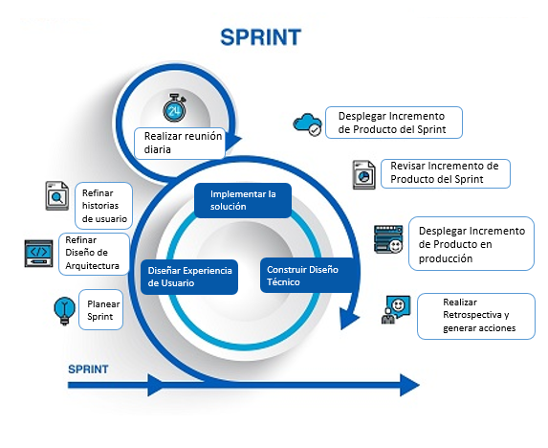
Marco de metodología Ágil: Inception
El marco de la metodología Agil, consta de 2 macroprocesos, los cuales están basados en Scrum Agil y SAFE y son procesos evolutivos enfocados a garantizar que los entregables generen valor a la organización.
Inception
Project Increment (PI)

Slide 22
Marco de metodología Ágil: Inception
OBJETIVO: buscar la sinergia entre las áreas que participan en la construcción y operación de un nuevo producto.
Presentación del product Ownner: Conocer la propuesta de Valor
Sincronización de expectativas: permite complementar la propuesta de valor desde las áreas de apoyo y crear una lista de lo que incluye o no el producto.
Metodología: Dar a conocer los pasos de la metodología, definir el proceso de desarrollo y explicar el concepto de MVP.
Arquitectua Base: define la arquitectura sobre la cual debe construirse las el MVP
Creación de historias de usuario: definir los requerimientos funcionales y no funcionales que harán parte del MVP
Mapas de Impacto: Definir los pre-rrequisitos y las interdependencias que pueden afectar el MVP

Slide 23
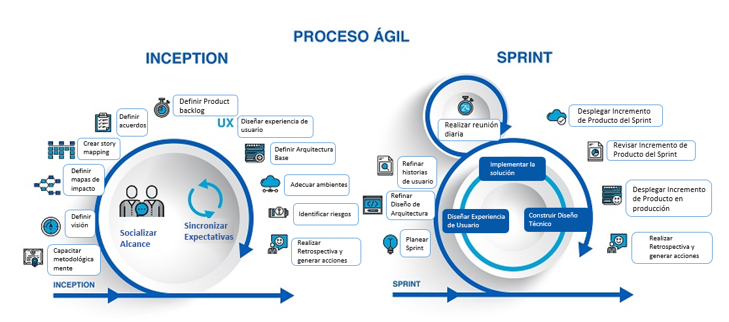
Marco de metodología Ágil: Inception

Slide 24
Gracias.

